Slide 1
拾寻 · 城市拾遗网络
构建城市级泛公共物联网络，让每一次遗失都有重逢的可能
用科技编织温情纽带 · 重塑城市失物招领新生态
2026年6月

Slide 2
目录 CONTENTS
从市场痛点挖掘到技术架构落地，构建完整的城市失物招领解决方案体系
01
02
03
项目背景与市场痛点
产品介绍与核心功能
技术架构与未来展望
深度剖析城市失物招领的严峻现状，直击传统模式信息碎片化、流转无规范的核心痛点，确立构建城市级泛公共物联网络的长远愿景。
演示从遗失上报、智能匹配、找回确认到安全归还的完整业务闭环，依托AI算法实现精准物主匹配，搭建完善的信用体系保障双方权益。
解析Serverless无服务器架构的轻量化部署优势，复盘项目阶段性落地成果，探索物联网硬件结合大数据分析的下一代产品迭代方向。
闭环 · 智能 · 可信
以技术驱动失物招领行业升级，打造全流程智能化、规范化的公共服务新范式

Slide 3
城市日均遗失数万件，找回却靠运气
城市失物招领面临三大核心痛点，传统模式难以解决信息互通与信任问题
1
2
3
传统模式低效
信息孤岛严重
信任机制缺失
依赖线下招领处、公告栏、社交媒体等零散渠道，信息分散且覆盖面狭窄，物品匹配流程繁琐，整体找回效率处于极低水平。
拾物者与失主之间缺乏统一、高效的沟通桥梁，双方信息传递存在壁垒，供需信息难以实现精准互通与快速对接。
线上沟通存在身份难以确认、信息不透明等安全风险，易产生物品归属误解，甚至滋生诈骗行为，用户权益无保障。
数万
件/天
城市日均遗失物品估算，传统模式下找回率不足5%，钥匙、证件、数码产品为高频遗失物

Slide 4
构建城市级泛公共物联网络
A
B
C
项目定位：全域物联网络
核心理念：打破信息壁垒
场景落地：中传示范样本
「拾寻」并非单一的校园工具，而是面向未来的城市级泛公共物联网络。它打破了传统失物招领的地域与场景限制，致力于连接城市中每一个公共节点，打造开放、共享的物品管理基础设施。
利用数字化技术手段，高效连接城市中的每一个“遗失”与“拾获”行为。消除信息不对称，构建高效流转、安全可信、便捷易用的物品找回生态，让失物回归变得简单、透明且有保障。
本次演示以中国传媒大学为核心筛选场景，展示高密度人员区域的运作模式。该模式可快速复制并适配任何城市区域，无论是校园、商圈还是社区，都能无缝接入物联网络体系。
信息汇聚
全域连接
精准匹配
信用背书
生态闭环

Slide 5
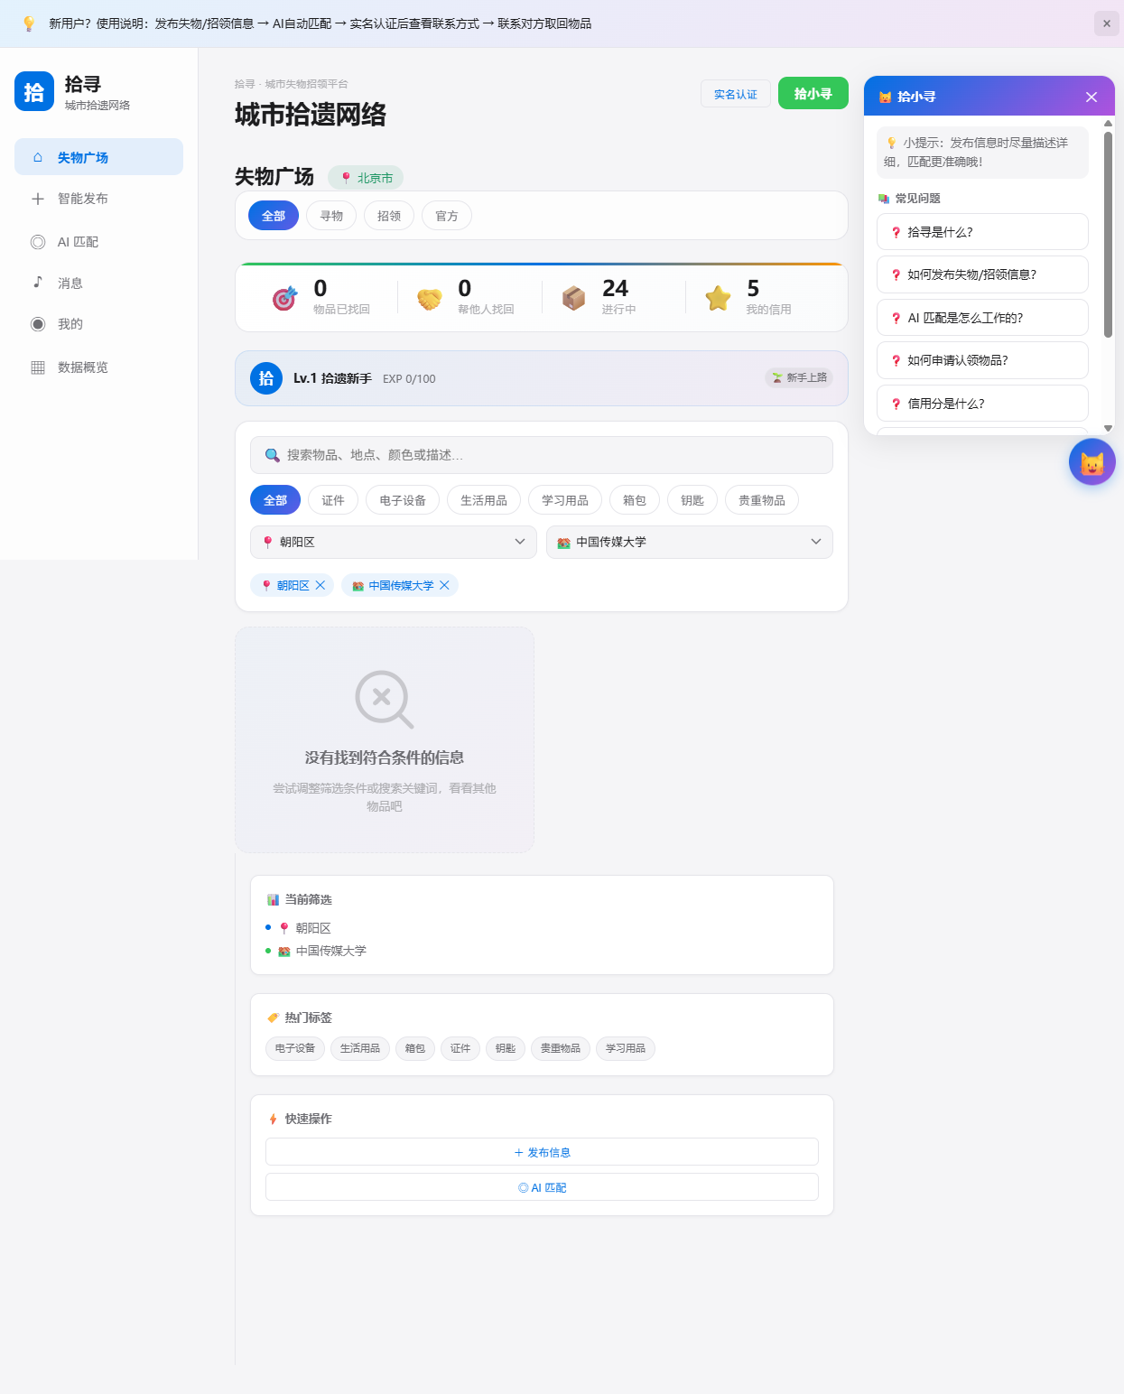
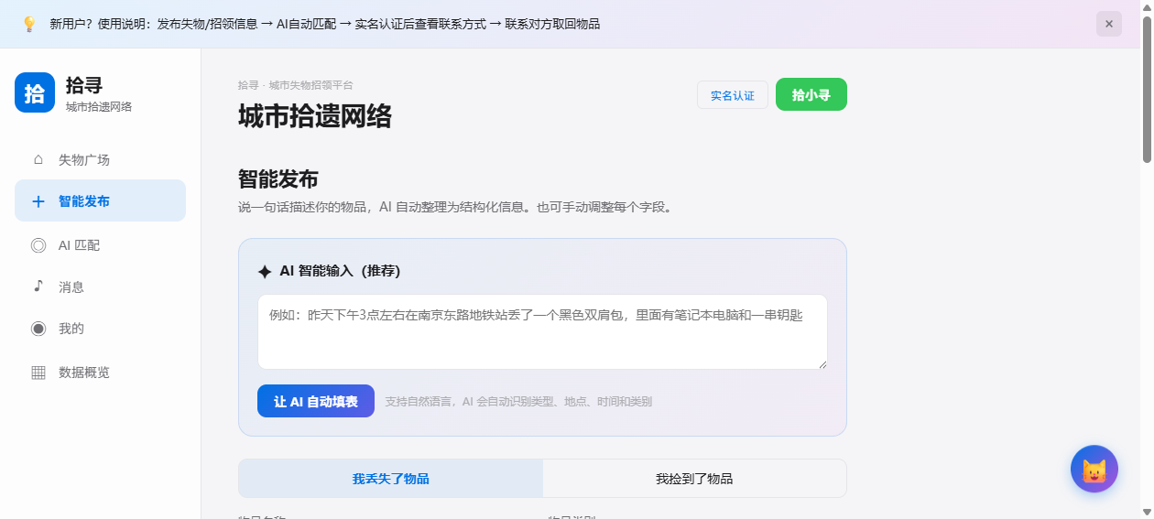
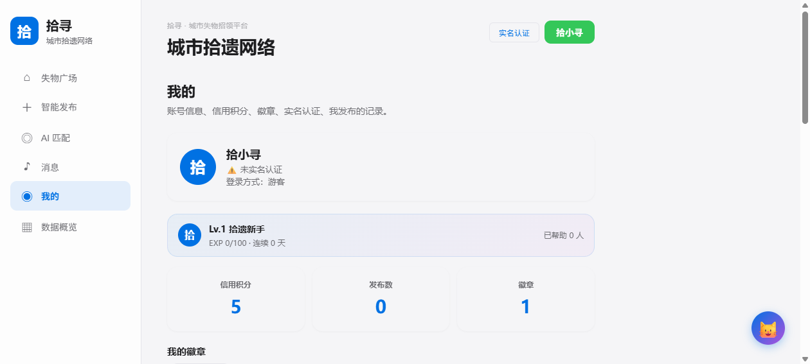
城市级服务能力全景演示
城市级平台 · 传媒大学粒度演示（以传媒大学为筛选场景示例）
城市级海量吞吐能力
地理围栏与精准检索
多场景无缝适配切换
🔍
失物招领检索
🛡️
实名认证准入
🤖
智能匹配推荐
📦
代保管点网络
AI 多维度模糊匹配
双向实名握手解锁
7 维加权精准撮合
无接触安全交接

Slide 6
打造失物招领的完整闭环
在“认领审核”后新增“找回确认”环节，双方确认才生效，杜绝单方误操作
1
2
3
发布与智能匹配
认领与找回确认
激励与生态闭环
失主或拾主发布物品信息，系统依托AI自动提取特征标签，进行多维度智能匹配。根据物品类型、地点、时间等核心要素快速推送结果，让信息对接更精准高效。
匹配成功后双方线上沟通，核对物品细节与特征。拾到者点击“已归还”，失主确认“已收到”，双方确认才生效，有效规避冒领与纠纷，保障信息与财产安全。
物品成功找回后，系统自动发放社区积分奖励（拾到者+10分，失主+5分）。积分可兑换权益，以正向激励带动社区互助热情，构建“发布-匹配-认领-确认-激励”的良性生态。
信息发布
AI智能匹配
线上认领核验
找回确认
积分激励互助

Slide 7
AI 智能匹配：让重逢更精准
多模态融合匹配引擎，结合文本结构化与图片语义识别，实现 7 维加权精准撮合
核心引擎：多模态融合匹配
通过文本结构化提取关键特征，结合图片语义识别分析内容，对物品类别、属性、场景进行多维度相似度加权计算。
🧠
A
B
C
文本结构化提取
图片语义识别技术
多维度加权评分
智能解析用户输入的自然语言，精准提取物品类型、颜色特征、遗失/拾取地点、时间节点等关键信息，构建结构化数据基础。
利用深度学习模型分析上传图片内容，提取视觉关键特征，支持“文本+图片”多模态交叉验证，让物品匹配突破纯文字限制。
系统自动拆解匹配维度，对类别、颜色、地点、时间、文本、图像、语义等 7 个核心要素赋予不同权重，清晰展示各维度匹配详情。
85% 综合匹配度示例 | 类别100% · 颜色100% · 地点100% · 时间95% · 文本78% · 图像92% · 语义88%
AI 自动解释匹配逻辑：物品基础属性高度一致，地点信息完全重合，图片视觉特征匹配度极高，文本描述因简略导致部分维度分值略低。

Slide 8
核心功能：构建安全与信任闭环
实名认证 + 双向确认 + 信用积分 + 代保管网络，保障每一次交易真实可信
10+5
100%
2重
N+
双向激励信用体系
强制实名认证准入
交易闭环双重确认
官方安全代保管网络
拾到者确认归还获10分，失主确认收到获5分，建立永久信用档案激励诚信。
平台严格执行用户实名认证机制，绑定身份信息，从源头保障交易安全可靠。
独创“已归还”与“已收到”双向确认流程，有效规避功能滥用，确保每笔交易真实完成。
接入校园保安亭、图书馆、便利店、智能柜等官方/合作点位，提供安全中立的物品交接点。
✓
✓
✓
安全机制补充：
✓ 信息自由发布
✓ AI 智能匹配推送
✓ 实名认证机制
信用档案可视化
城市身份强绑定
全域托管点位覆盖
✓ 双向确认闭环
✓ 信用积分激励
✓ 全终端消息触达
用户可随时查看个人信用积分明细与历史履约记录，积分等级直接关联平台权限，形成正向循环的诚信生态。
对接实名认证系统，确保注册用户身份信息真实有效。验证过程加密处理，保障用户隐私数据安全无泄露。
地图可视化展示代保管网点，支持一键导航与网点预约，解决用户时空错配难题，提升物品找回成功率。
✓ 代保管点网络

Slide 9
拥抱 Serverless 无服务器时代
零服务器运维，按需执行，自动弹性扩缩容，当前免费额度内零成本运行
🖥️
前端交互层
⚡
后端服务层
原生 HTML/CSS/JS 构建单页应用，极致响应式适配多终端，剔除冗余框架，毫秒级加载。
Vercel Serverless Functions 部署核心 API，代码按需执行、弹性扩缩，零服务器运维成本。
🗄️
云端数据层
🧠
AI 智能能力层
Supabase PostgreSQL 全托管数据库，自带 RESTful API 与实时订阅，简化开发维护。
集成 SiliconFlow API，提供高精度文本提取、图片语义识别与智能内容分析能力。

Slide 10
全栈技术架构：轻量高效、安全可控
前后端分离 + Serverless + 云端数据库 + AI 外部对接的云原生方案
技术层级 | 核心技术方案 | 方案价值与优势
前端交互层 | 原生 HTML/CSS/JS 单页应用 | 采用纯原生技术栈实现响应式设计，完美适配移动端与桌面端，摒弃复杂编译构建流程，实现毫秒级页面加载。
后端服务层 | Vercel Serverless Functions | 部署 7 个核心云函数 API，实现按需执行、弹性伸缩，无需投入服务器运维成本。
数据存储层 | Supabase PostgreSQL | 全托管云端数据库，内置 REST API 与实时数据订阅能力，搭配行级安全（RLS）策略，确保数据访问安全。
智能能力层 | SiliconFlow API 赋能 | 集成先进的文本结构化提取与图片语义识别能力，为物品信息匹配提供 AI 技术支撑。
文件存储层 | Supabase Storage 对象存储 | 提供高可用的云端文件存储服务，自动生成安全的图片访问 URL，支持文件的上传、管理与权限控制。
安全认证层 | JWT Token 无状态认证 | 采用行业标准的 JWT 认证方案，实现无状态的身份校验，有效保障前后端通信安全与用户身份合法性。
技术架构在开发效率、运行成本、系统安全与智能体验上实现全方位平衡，构建稳定可靠的城市拾遗服务底座。

Slide 11
Serverless 架构核心：7 大后端 API 模块清单
模块化云函数设计，实现业务解耦、弹性扩容与零运维成本
API 访问路径 | 核心功能分类 | 业务逻辑与实现细节
/api/records | 核心业务处理 | 物品增删改查、认领受理及找回确认，负责遗失/拾获信息的全生命周期管理。
/api/auth | 用户身份认证 | 账号注册、密码登录、实名认证流程，为平台交互提供可信的身份鉴权保障。
/api/structured-input | AI 语义结构化提取 | 调用人工智能服务，对用户输入的自然语言描述进行解析，自动提取物品特征、地点、时间等结构化信息。
/api/analyze-image | AI 图像语义分析 | 对接图像识别模型，对用户上传的物品照片进行深度语义分析，自动识别物品类型、品牌、特征标签。
/api/upload-image | 云端资源存储 | 处理多媒体文件传输，将用户上传的图片安全存储至云对象存储服务，并生成可访问的 CDN 链接。
/api/notify | 实时消息通知 | 基于 8 秒轮询策略实现轻量级实时通信，向用户推送认领进度、匹配结果及系统提醒。
/api/custody | 代保管点管理 | 提供校园/城市代保管点的增删改查管理接口，构建线下实体网络与线上平台的联动支撑。
基于 Serverless 的模块化 API 设计，实现了业务解耦、弹性扩容与零运维成本，为系统稳定性与扩展性提供坚实保障。

Slide 12
技术架构图解析
三层分离：前端展示层 / 后端业务逻辑层 / 数据存储层完全解耦
用户层（客户端）
桌面端浏览器 移动端浏览器 未来：微信小程序
Vercel 云平台
前端静态托管
HTML / CSS / JS
Serverless Functions（7 个云函数 API）
records · auth · structured-input · analyze-image · upload-image · notify · custody
Supabase PostgreSQL
Supabase Storage
SiliconFlow AI 引擎
物品记录 / 用户数据 / 认领记录 / 找回确认 / 消息通知 / 代保管点 / 行级安全 RLS
物品图片 / 头像 / 访问 URL
文本结构化提取 / 图片语义识别 / 多模态匹配
分层解耦 · 高弹性架构：全托管云原生架构实现四层解耦，保障系统高可用与灵活扩展，降低运维成本。

Slide 13
技术架构核心优势，赋能项目高效落地
在运维效率、成本控制、安全合规及开发协同等维度实现全方位突破
核心维度 | 传统技术方案痛点 | 我们的技术架构优势
服务器运维 | 需采购配置、部署监控，运维成本高昂 | 零服务器运维，专注业务无需关注底层维护
资源弹性能力 | 资源固定配置，高峰易宕机低谷易浪费 | 极致弹性扩缩容，自动适配流量峰谷变化
项目成本控制 | 预付资源费用，闲置时成本无法有效降低 | 按需计费享免费额度，初创期可零成本运行
团队开发协同 | 前后端耦合度高，接口不清晰迭代效率低 | 前后端分离架构，接口清晰实现团队高效并行
数据安全保障 | 权限管控粗放，身份认证机制存在安全隐患 | RLS 行级安全 + JWT 认证，筑牢企业级安全防线
技术栈选型 | 依赖闭源技术，易被厂商锁定且扩展受限 | 全主流开源技术栈，自主可控无厂商锁定风险
我们的技术架构在运维效率、成本控制、安全合规及开发协同等维度实现全方位突破，为项目可持续发展奠定坚实基础。

Slide 14
传媒大学场景演示示例，40条记录 20对高置信匹配落地
以传媒大学为筛选场景，验证城市级平台在高密度人员区域的运作模式
40
20
100%
闭环
场景示例记录总数
成功匹配对数
核心流程测试覆盖
全流程信用闭环
覆盖真实丢失与拾获场景，数据来源真实有效。
AI 智能匹配精准撮合，综合匹配度 ≥80%，效率显著提升。
功能测试覆盖发布、匹配、认领、找回确认等核心流程。
实名 + 信用积分 + 双向确认，构建可信拾遗生态。
✓
✓
✓
能力清单：
✓ 信息自由发布
✓ AI 智能匹配推送
✓ 实名认证机制
基础信息服务体系
AI 智能匹配与安全
生态运营与管理
✓ 双向确认闭环
✓ 信用积分激励
支持失物与招领信息便捷发布，响应式布局适配多端，实现全终端无缝访问。
AI 特征匹配精准推送，实名认证保障可信，“双方确认”规避冒领风险。
信用积分激励正向行为，城市/校园代保管点暂存物品，实时消息通知形成闭环。
✓ 全终端消息触达

Slide 15
未来展望：小程序、AI 与区块链的持续迭代升级
从单一 Web 应用向多端生态与可信溯源演进
📱
微信小程序版
🖼️
图片识别增强
降低用户使用门槛，无需下载安装即可使用，依托微信成熟的社交与流量生态，实现用户的快速触达与获取。
支持多图匹配与批量上传操作，优化算法模型提升图片语义识别的准确度，让失物的视觉信息匹配更加精准可靠。
🗺️
地图可视化
🔗
区块链存证
开发遗失热点热力图功能，直观展示各区域遗失物品的密度分布情况，辅助用户快速定位查找方向。
将失物认领的全过程关键记录上链存证，利用区块链技术确保数据不可篡改、可追溯，增强平台公信力。

Slide 16
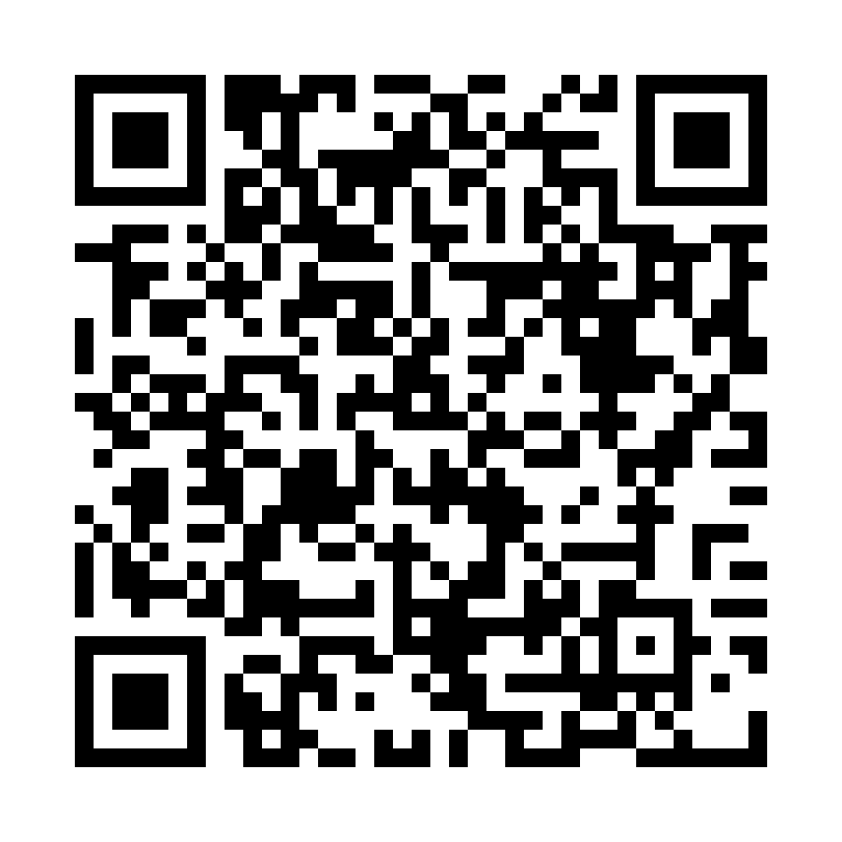
拾寻 · 城市拾遗网络
感谢聆听
拾寻 · 让重逢更简单
https://shixun-lost-found.vercel.app
期待与您的每一次相遇

